Slide 1

TÍTULO DO SITE
HOME
CONTATO
PRODUTO
SOBRE
LOCALIZAÇÃO
Texto do site
Desenvolvido por: Renan Acosta

Slide 2
TÍTULO DO SITE
HOME
CONTATO
PRODUTO
SOBRE
LOCALIZAÇÃO
Contato:
Nome:
End:
Tel:
E-mail:
ENVIAR
Desenvolvido por: Renan Acosta

Slide 3
TÍTULO DO SITE
HOME
CONTATO
PRODUTO
SOBRE
LOCALIZAÇÃO
Escolha a categoria:
MASCULINO
FEMININO
INFANTIL
Desenvolvido por: Renan Acosta

Slide 4


TÍTULO DO SITE
HOME
CONTATO
PRODUTO
SOBRE
LOCALIZAÇÃO
Masculino:
Descrição do produto 1
Descrição do produto 2
OBS: A página produtos terá a mesma estrutura para as 3 categorias.
Desenvolvido por: Renan Acosta

Slide 5
TÍTULO DO SITE
HOME
CONTATO
PRODUTO
SOBRE
LOCALIZAÇÃO
Sobre:
A empresa foi fundada em 2001 ...
Bla bla bla ....
Desenvolvido por: Renan Acosta

Slide 6
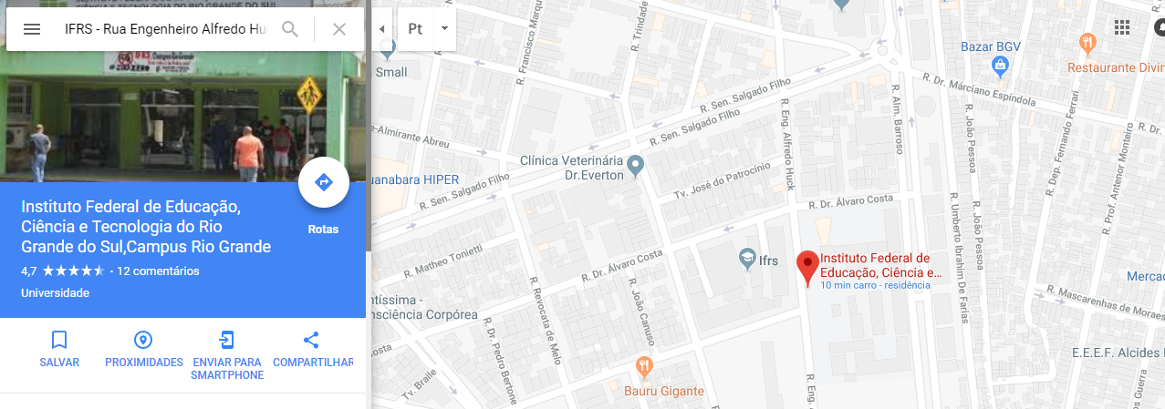
TÍTULO DO SITE
HOME
CONTATO
PRODUTO
SOBRE
LOCALIZAÇÃO
Localização:
Desenvolvido por: Renan Acosta

